Slide 3
LIBRARY &
DATA

Slide 4
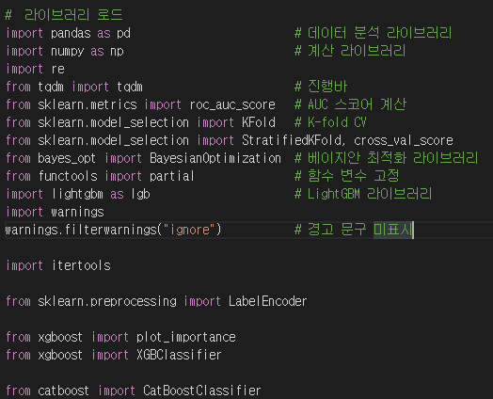
Library 로드

Slide 5
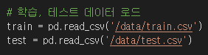
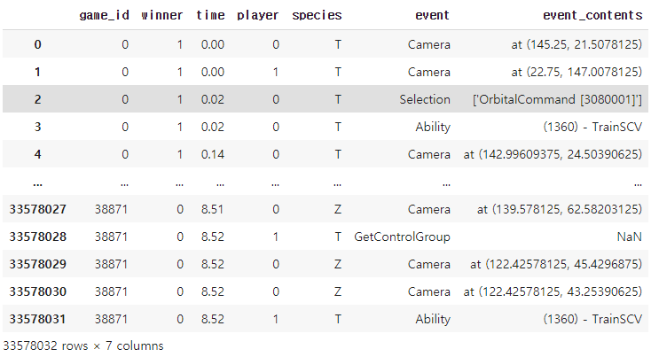
Data 로드

Slide 6
Data
pre-processing

Slide 7


Slide 8
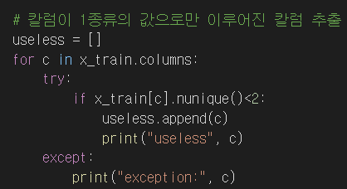
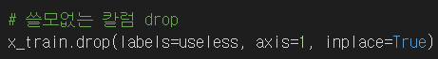
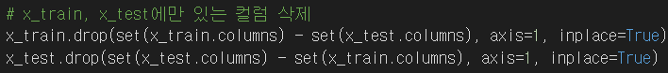
전체 데이터 전처리 과정

Slide 9
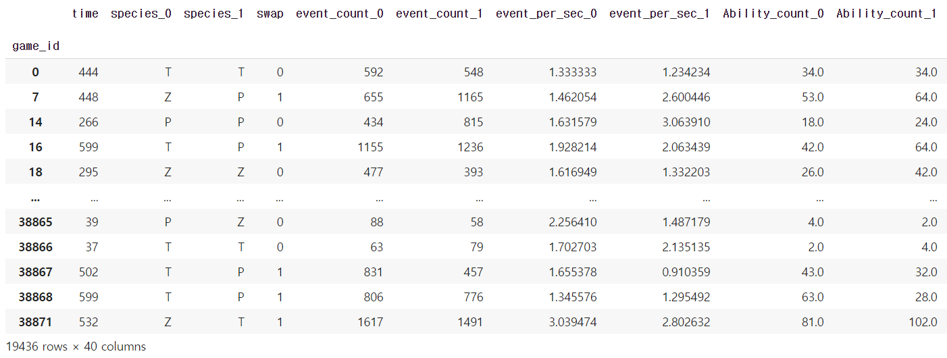
전체 데이터 전처리 과정
원본 데이터엔 게임안의 시간별로 수많은 row가 있는데 이것을 게임별로 하나의 row로 바꿈

Slide 10
주요 솔루션
번호 | 내용
1 | Event가 Ability일 때 플레이어, event_contents의 16진수 별 count
2 | Event가 Right Click일 때 플레이어, event_contents의 Target유닛 별 count
3 | Event가 Selection일 때 플레이어, event_contents별 count
4 | 공격정보 (이벤트코드 5A0의 Attack Target별 count)
5 | 게임 내 플레이어의 종족을 순서대로 맞춤 (P vs T, T vs Z, Z vs P)
번호 | 내용
1 | 유닛 수, 일꾼 수
2 | 플레이어별 지상 유닛 vs 공중 유닛
3 | 유닛, 건물 별 미네랄, 가스 총량

Slide 11
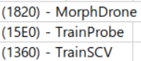
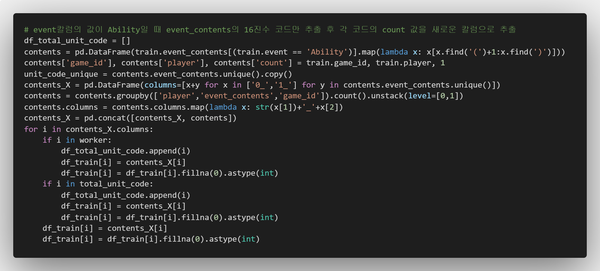
Feature 정형화1: Ability 코드
Event가 Ability일 때 event_contents 내용

Slide 12
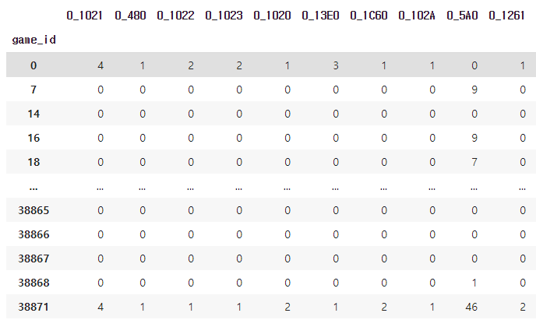
Feature 정형화1: Ability 코드

Slide 13
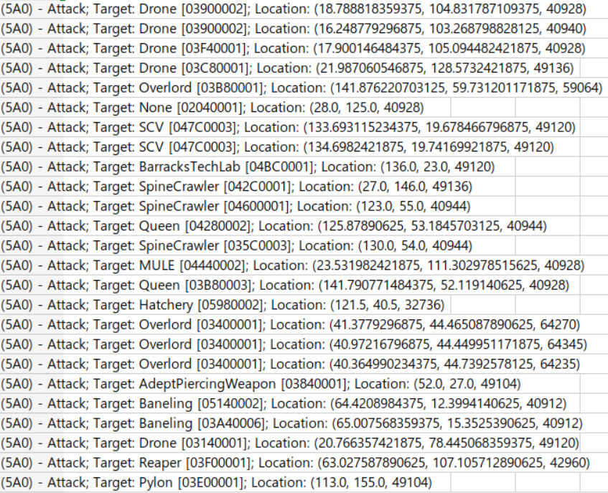
Feature 정형화2: 공격정보
게임 내 플레이어의 종족을 순서대로 맞춤

Slide 14
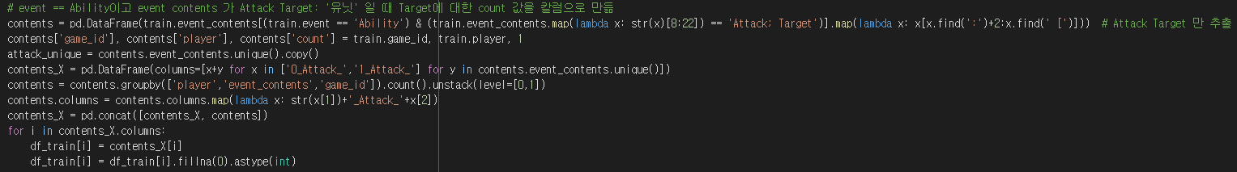
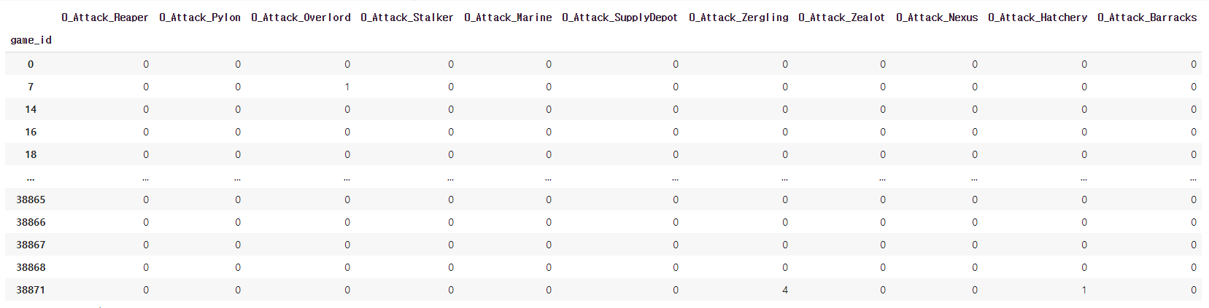
Feature 정형화2: 공격정보

Slide 15
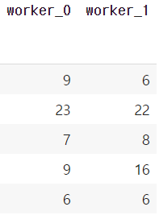
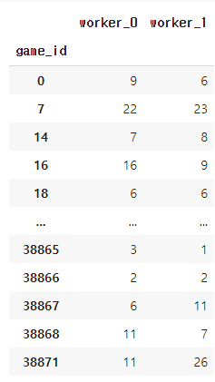
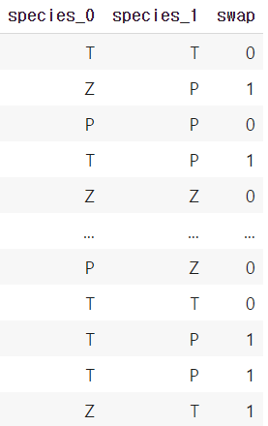
Feature 정형화3: 게임 내 플레이어의 종족을 순서대로 맞춤
플레이어의 종족을 P T Z 순서로 맞춤

Slide 16
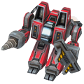



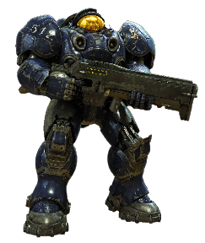

EDA 솔루션1: 일꾼 수, 유닛 수

Slide 17
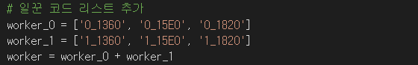
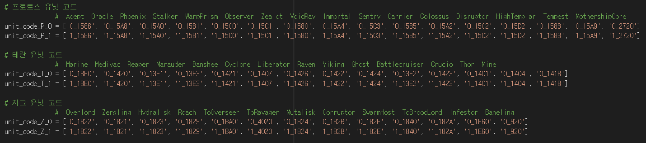
EDA 솔루션1: 일꾼 수, 유닛 수

Slide 18
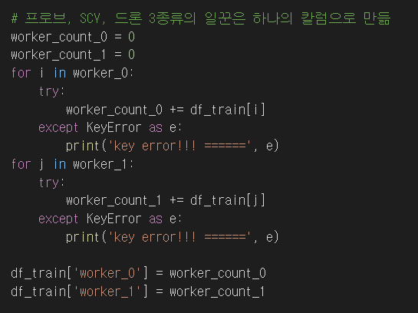
EDA 솔루션1: 일꾼 수, 유닛 수

Slide 19
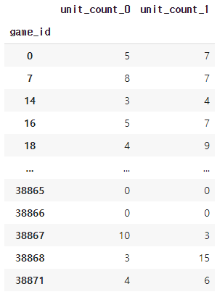
EDA 솔루션1: 일꾼 수, 유닛 수

Slide 20

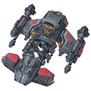
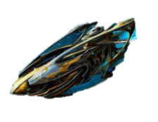


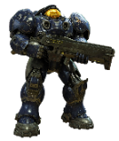


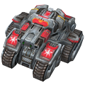



EDA 솔루션2: 플레이어별 지상 유닛 vs 공중 유닛
공중 유닛
지상 유닛
공중 공격이 가능한 유닛
공중 공격이 불가능한 유닛
지상 공격이 가능한 유닛
지상 공격이 불가능한 유닛

Slide 21
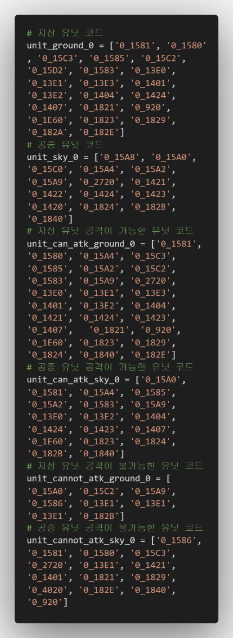
EDA 솔루션2: 플레이어별 지상 유닛 vs 공중 유닛

Slide 22
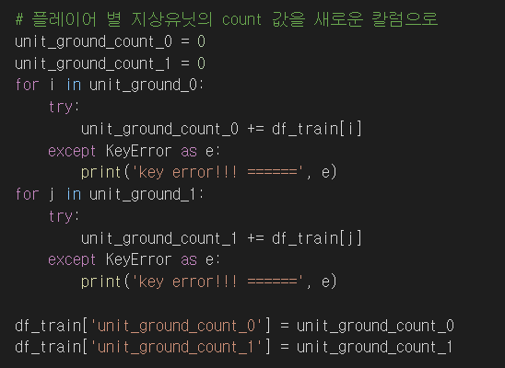
EDA 솔루션2: 플레이어별 지상 유닛 vs 공중 유닛

Slide 23
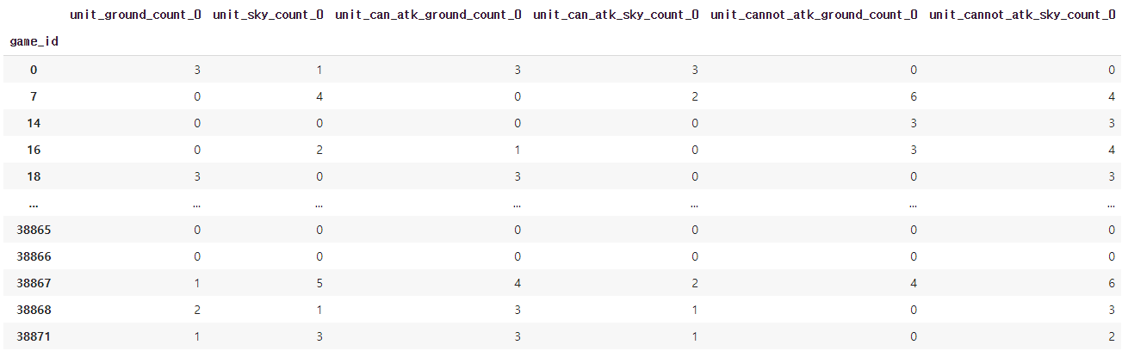
EDA 솔루션2: 플레이어별 지상 유닛 vs 공중 유닛

Slide 24
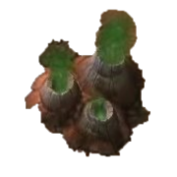

EDA 솔루션3: 유닛, 건물 별 미네랄, 가스 총량

Slide 25
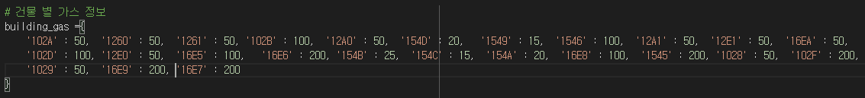
EDA 솔루션3: 유닛, 건물 별 미네랄, 가스 총량

Slide 26
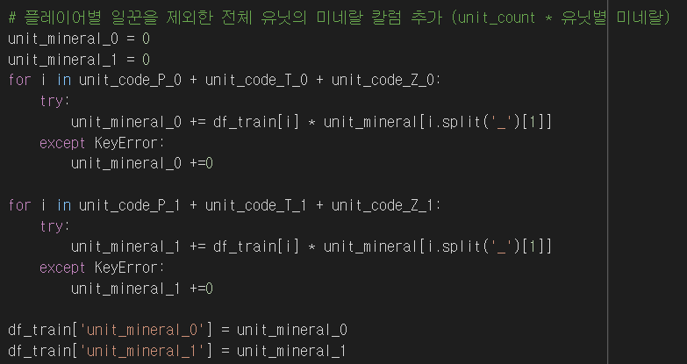
EDA 솔루션3: 유닛, 건물 별 미네랄, 가스 총량

Slide 27
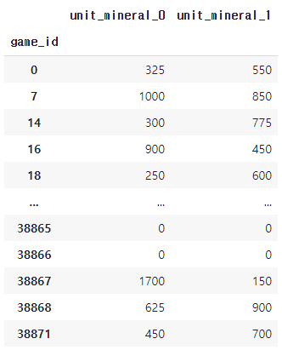
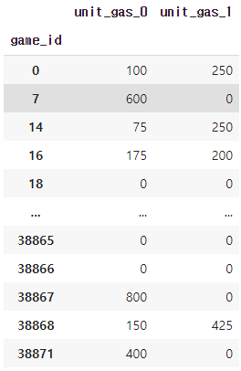
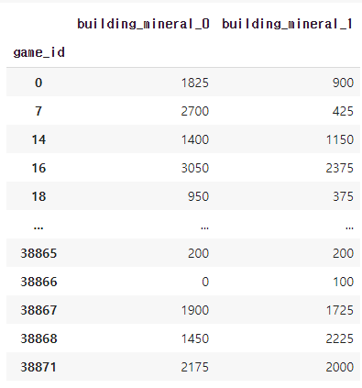
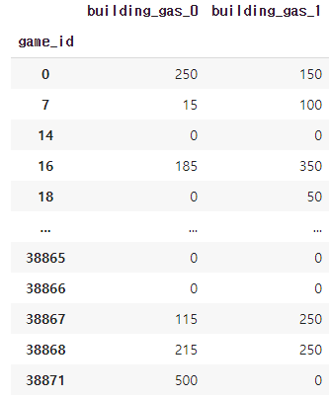
EDA 솔루션3: 유닛, 건물 별 미네랄, 가스 총량

Slide 28

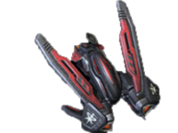
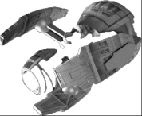




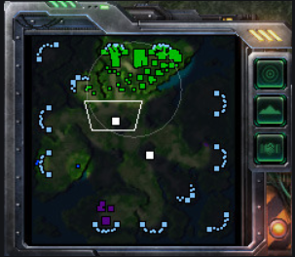


시도해본 것들
투명 유닛
투명 감지 유닛
vs
마법 유닛
인구 수
맵 정보

Slide 29
Algorithm &
Modeling

Slide 30
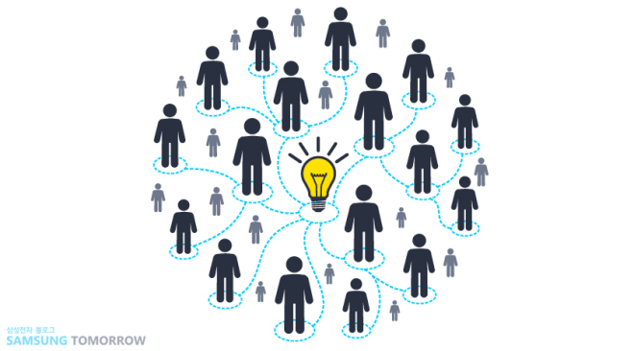
앙상블이란?
여러 개의 Classifier를 생성하고 그 예측을 결합함으로써
보다 정확한 최종 예측을 도출하는 기법

Slide 31
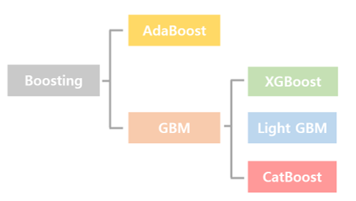
부스팅 알고리즘의 종류

Slide 32
부스팅 알고리즘이란?
분류 기준 1
분류 기준 2
분류 기준 3
승
패
승
패
승
패
승
패
승
패
승
패
승
승
승
승
승
승
승
승
승
승
승
승
패
승
패
승
패
승
패
승
패
패
승
패
패
승
패
패
패
패
승
패
패
승
패
패
승
패
패
승
패
패
승
패
패
승
패
패
학습 데이터 세트
Step 1
Step 2
Step 3
Step 4
Step 5
승
패
승
승
승
패
패
승
패
패
분류 기준 1, 2, 3을 결합한 예측

Slide 33


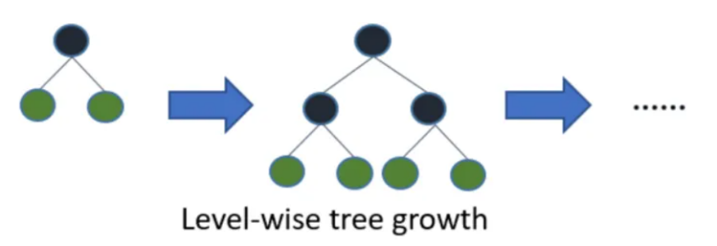
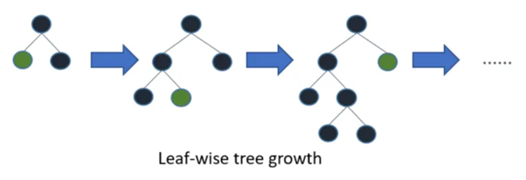
CatBoost, LGBM

Slide 36
문제점 + 해결방안

Slide 38

THANK YOU
“In the vastness of space and the immensity of time, it is my joy to share a planet and an epoch with Annie.“
-Carl sagan-

Slide 39
분류 기준 1
분류 기준 2
분류 기준 3
승
패
승
패
승
패
승
패
승
패
승
패
승
승
승
승
승
승
승
승
승
승
승
승
패
승
패
승
패
승
패
승
패
패
승
패
패
승
패
패
패
패
승
패
패
승
패
패
승
패
패
승
패
패
승
패
패
승
패
패
학습 데이터 세트
Step 1
Step 2
Step 3
Step 4
Step 5
승
패
승
승
승
패
패
승
패
패
분류 기준 1, 2, 3을 결합한 예측

